Slide 1
Hepatitt B-vaksine Innføring av hepatitt B-vaksine i barnevaksinasjonsprogrammet 2017 Margrethe Greve-Isdahl, barnelege Folkehelseinstituttet
1 Sykdom og forekomst av hepatitt B
2 Seksvalent vaksine
3 Oppfølging av barn av mødre med hepatitt B
Illustrasjonsbilder fra Colourbox.com

Slide 2
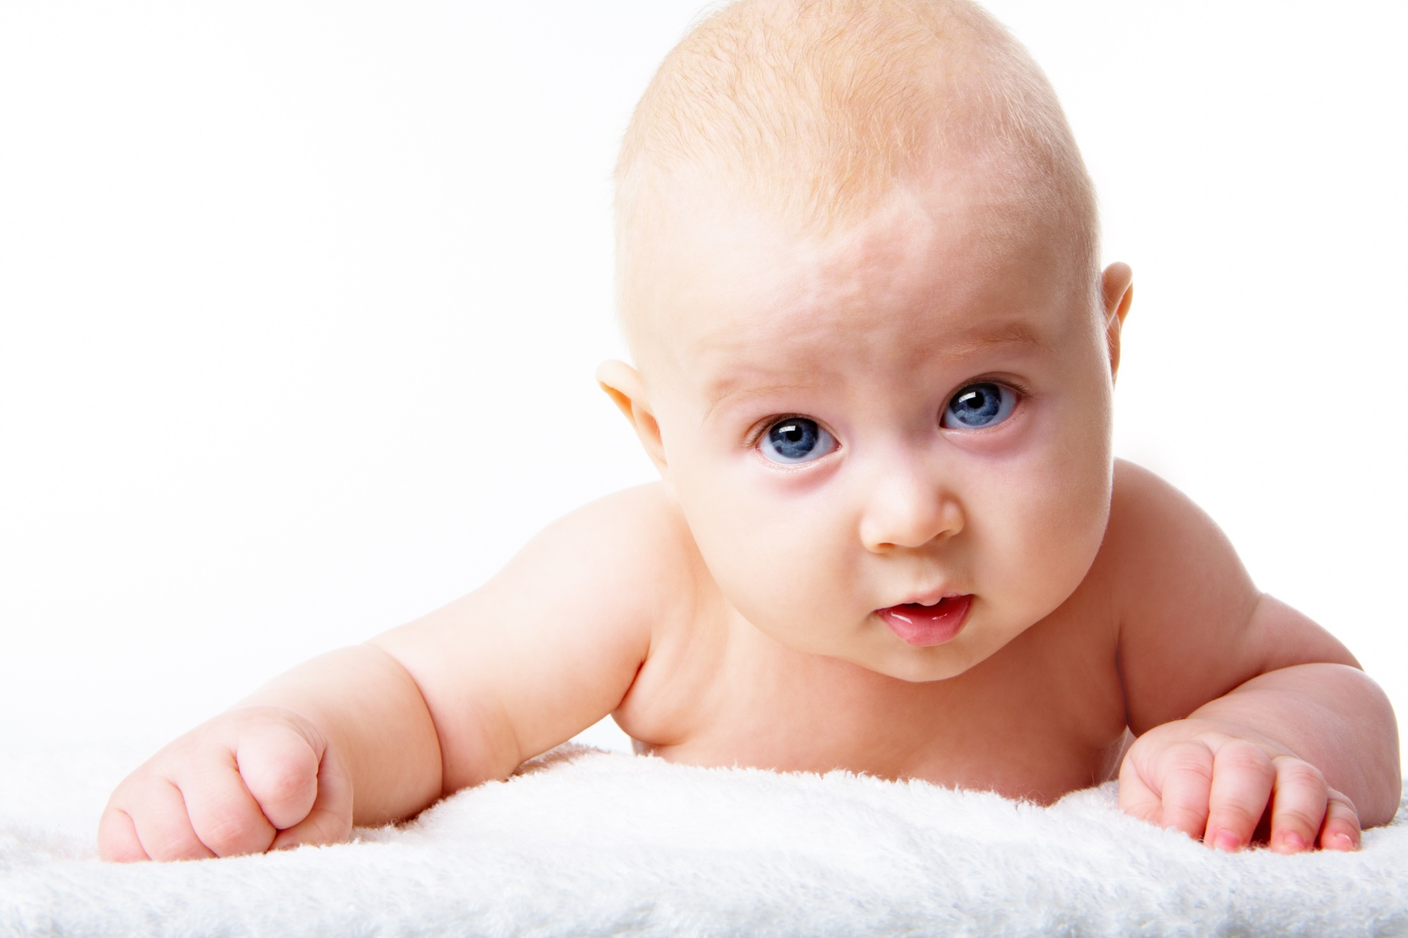
Hepatitt B-vaksine
Tilbys alle barn født fra 1.november 2016
Men en risikogruppe som må identifiseres:
Barn av mødre med kronisk hepatitt B-infeksjon skal følge eget vaksinasjonsregime
Hepatitt B-positiv mor = HBsAg, anti-HBc og/eller HBeAg påvist
Gjelder ca 500 barn hvert år
Notes:
Hep B tilbys i BVP
Unngå smitte under/etter fødsel ved egen behandling og oppfølging

Slide 3
Alder og risiko for kronisk infeksjon
Nyfødte > 90 %
Skolealder < 10 %
Voksne < 5 %
Fødsel | 1–6 md | 7–12 md | 1–4 år | 6+ år
Alder ved infeksjon
Notes:
Personer med Down’s syndrom har like stor risiko for å bli bærer som nyfødte

Slide 4
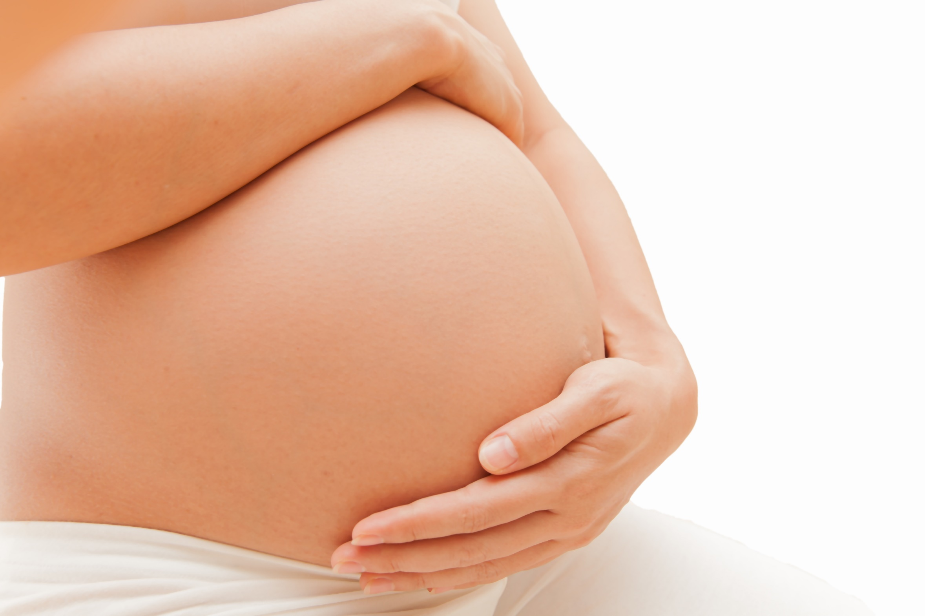
Mangelfull oppfølging i Norge?
Flere tilfeller mor-barn smitte oppdages hvert år
Oppdages oftest tilfeldig mange år senere
Mange barn har vært mangelfullt vaksinert
Notes:
flere tilfeller mor-barn smitte oppdages hvert år, og mange har vært mangelfullt vaksinert. Tilfellene oppdages oftest mange år etter ved en tilfeldighet

Slide 5
Hva består posteksponeringsbehandling av?
Hepatitt B-immunglobulin (HBIG)
Hepatitt B-vaksine

Slide 6
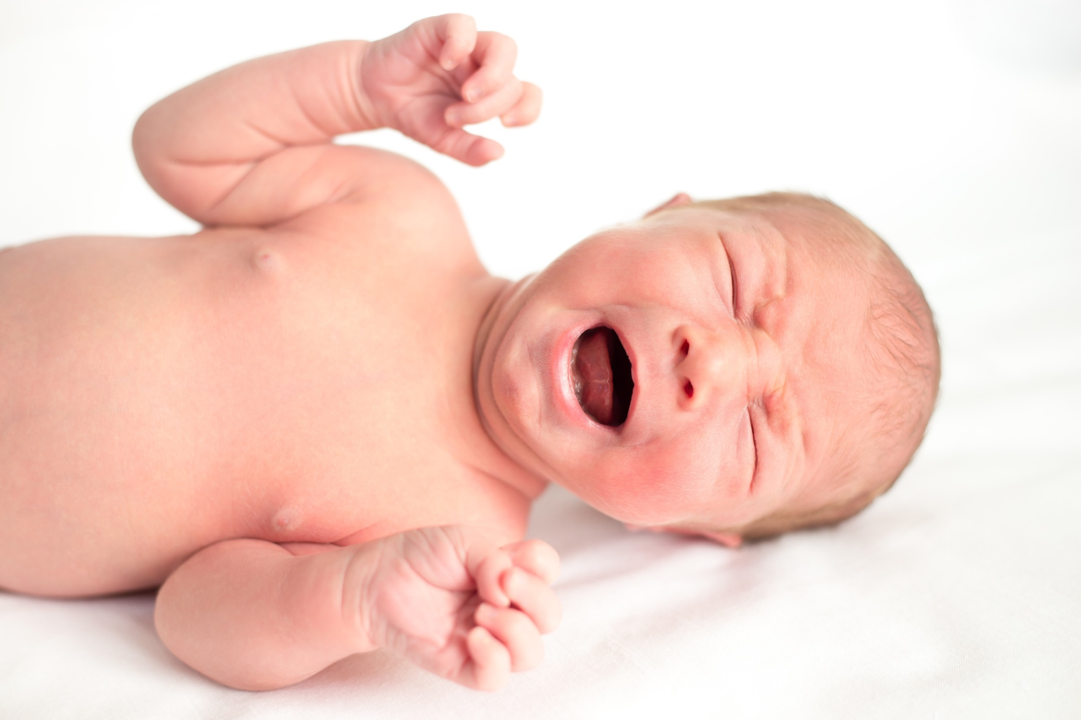
Hvor effektiv er posteksponeringsbehandling?
Målsetning er å oppnå beskyttende antistoffer så snart som mulig etter fødsel
Kan forebygge 85–95 % av infeksjoner hos barna
Vesentlig at behandlingen startes tidlig etter fødsel og følges opp
6
Notes:
Første døgn – første uke – start uansett
HVIS DET BLIR GITT RIKTIG kan HBIG og vaksine forhindre 85-95% av infeksjoner hos barnet.

Slide 13
Følgende tre blodprøver skal rekvireres av fastlege:
Hepatitt B-markør: | Begrunnelse:
Anti-HBs Antistoff mot hepatitt B overflate (surface) antigen | For å se om barnet er beskyttet (vaksineeffekt) Anti-HBs ≥ 10 IU/l indikerer tilstrekkelig beskyttelse
HBsAg Hepatitt B overflate (surface) antigen | For å se om barnet er smittet på tross av posteksponeringsbehandling Barnet må henvises for videre utredning
Anti-HBc Antistoff mot hepatitt B kjerne (core) antigen

Slide 15
Oppsummering
Barn av hepatitt B-positive mødre skal følges opp spesielt
Behandlingen skal startes innen 24 timer etter fødsel
Alle doser skal gis på angitt tidspunkt
Helsepersonell har ansvar for å informere hverandre i tide
Skal følges opp med blodprøvekontroll

